Slide 1
ОАО Невская Косметика
Работу выполнила ученица 9б класса
Овчиникова Светлана

Slide 2
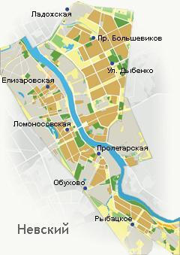
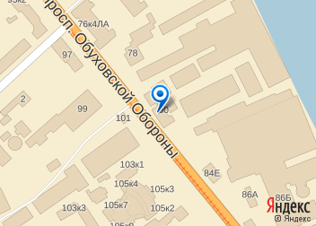
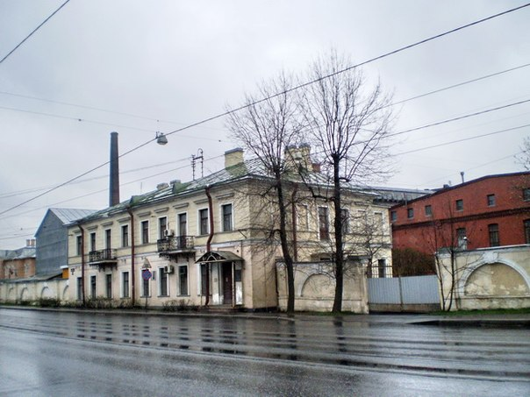
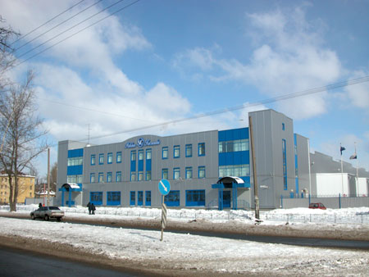
ОАО Невская косметика расположено в Невском районе СПб по адресу: пр. Обуховской Обороны, д.80

Slide 3
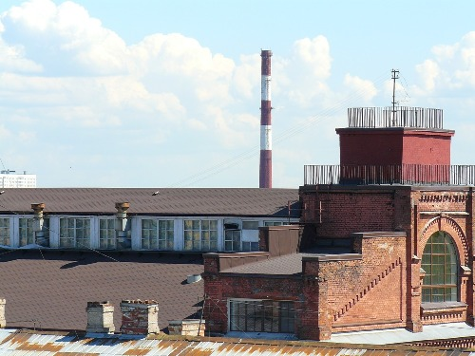
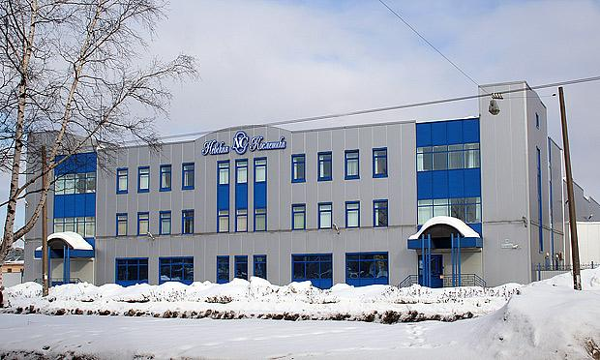
С февраля 1839г. берет начало «Общество для производства стеариновых свечей, олеина и мыла», «прадедушка» современного ЗАО «Невская Косметика».

Slide 4
Год от года завод осваивал все новые виды продукции. Во время Великой Отечественной войны производились порошки для горючих смесей, динамитный глицерин и мыло. А в 1955 году впервые за время существования предприятия начался выпуск косметической продукции и в 1951 году — выпуск зубной пасты. С той поры производство зубных паст стало одним из профилирующих направлений деятельности компании.

Slide 5
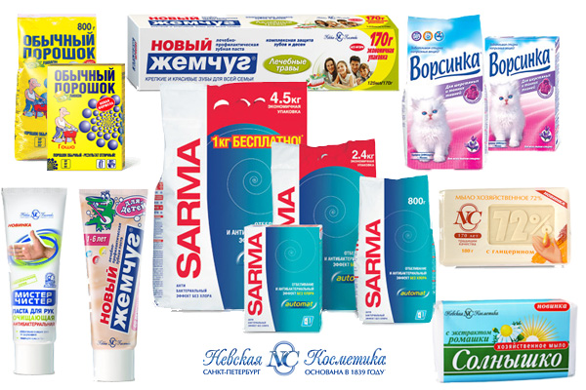
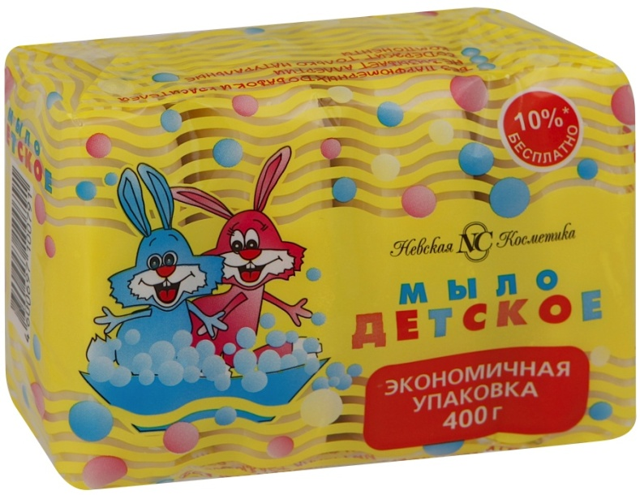
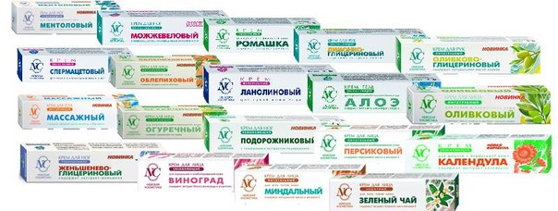
Продукция компании

Slide 6
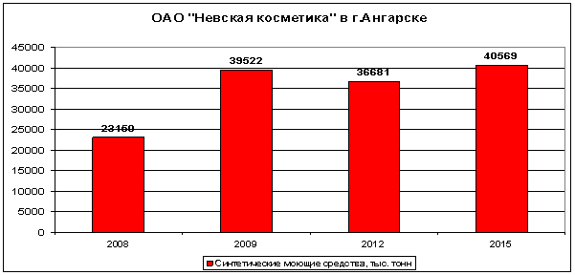
В 2000 году компания приобрела акции завода бытовой химии в Ангарске, где началось производство «Байкальской косметики» — серий современных моющих средств, бытовой химии для дома, таких как, «Индекс», «Сарма»,«Ушастый нянь».

Slide 7
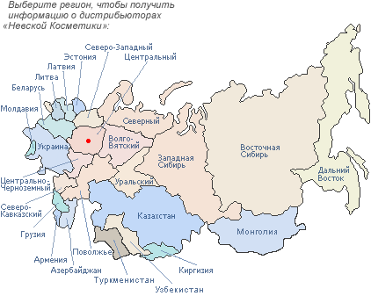
Успех фирмы объясняется тем, что предприятие выпускает продукцию не только качественную, но и доступную для всех слоев населения, проверенную годами.

Slide 8
Спасибо за внимание

